Slide 1



고속도로 주요 결절지점 고정밀 도로지도 제작 및 자율주행 안전제고 기술
- 발표평가자료 -
Car Hailing CAV
AI
2020. 05. 14
배 상 훈

Slide 2
목 차
Ⅰ
문제인식 (Problem)
Ⅱ
실현가능성 (Solution)
Ⅲ
성장전략 (Scale-up)
Ⅳ
팀 구성 (Team)

Slide 3
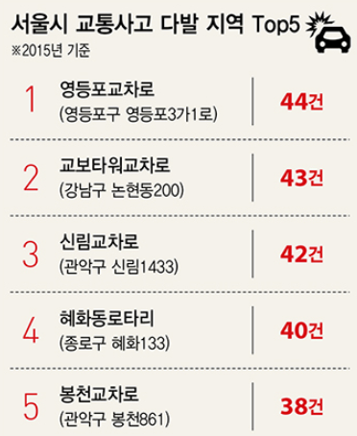

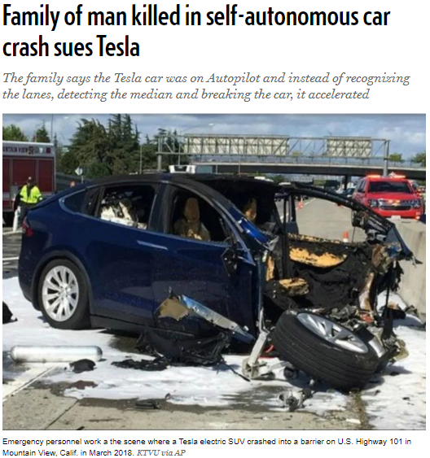
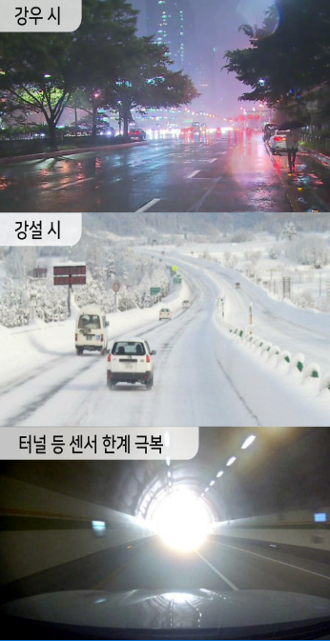

문제인식 (Problem)
창업아이템의 개발동기
교통결절점의 높은 사고비율
교차로, 터널, 교량 등을 포함하는 교통결절점
전체 사고 대비 높은 사고비율(46.91%)을 가지는 도로 결절지점
 | 2014 | 2015 | 2016 | 2017 | 2018 | 총합
총 발생건수 | 273,632 | 306,830 | 297,168 | 286,957 | 255,407 | 1,419,994
결절점 | 124,809 | 140,745 | 136,040 | 133,719 | 130,863 | 666,176
결절점 외 | 148,823 | 166,085 | 161,128 | 153,238 | 124,544 | 753,818
출처 : TAAS
센서에 의존한 자율주행 차량의 사고사례
주행센서에만 의존한 자율주행 차량의 다양한 사고사례
기상 및 도로환경에 따라 급변하는 주행센서의 인식 성공률
센서
인식률
하락

Slide 4
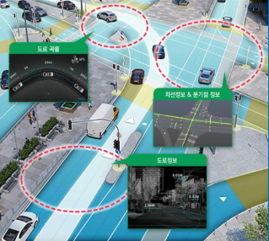
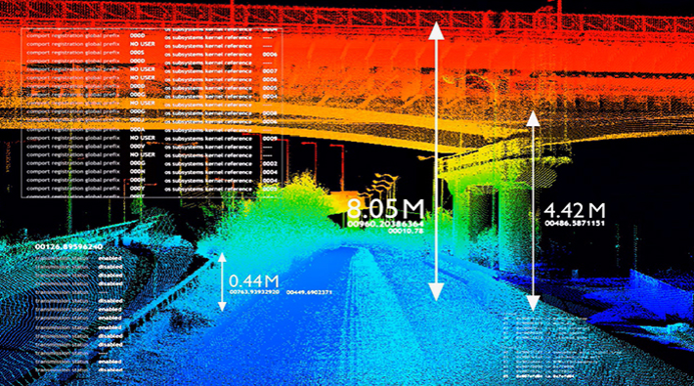
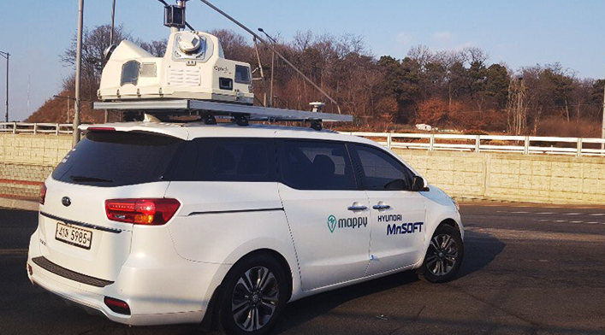
문제인식 (Problem)
창업아이템의 개발동기
고정밀 도로지도의 필요성
자율주행을 위해 위치 및 각종 상황인식 정보를 실시간으로 제공 필요
차량 주행용 센서에 의존하는 것이 아닌, 자세한 도로정보를 제공할 수 있는 고정밀 도로지도 필요
고비용의 기존 고정밀 도로지도 제작방식
기존 고정밀 도로지도 제작방식인 MMS(Mobile Mapping System)방식은 높은 제작비용을 수반
제작방식 특성상 시간, 공간적인 측면에서 큰 제약을 가지는 MMS
결절점 조사시
시·공간적 제약 보유

Slide 5

문제인식 (Problem)
창업아이템의 목적(필요성)
고속도로 주요 결절지점 대상 고정밀 도로지도 제작
드론을 활용한 고속도로 주요 결절지점 고정밀 도로지도 제작
항공영상을 매칭하여 전국단위의 일관된 위치 오차를 가진 전자지도 제작
고정밀 항공영상지도
결절지점 대상 자율주행차량 고안전 교통정보 가공 및 제공
자율협력주행을 위한 여러 위험요소의 상황인지 범위를 시·공간적으로 분석
복잡한 기하구조를 가진 도로 결점지점에 대한 분석이 선행

Slide 6
실현가능성 (Solution)
창업아이템의 개발 · 사업화 전략
제목 작성
내용 작성

Slide 7
실현가능성 (Solution)
창업아이템의 시장분석 및 경쟁력 확보방안
제목 작성
내용 작성

Slide 8
성장전략 (Scale-up)
자금소요 및 조달계획
제목 작성
내용 작성

Slide 9
성장전략 (Scale-up)
시장진입 및 성과창출 전략
내수시장 확보 방안
내용 작성
해외시장 진출 방안
내용 작성

Slide 10
팀 구성 (Team)
대표자 및 팀원의 보유역량
대표자 현황 및 역량
내용 작성
팀원 현황 및 역량
내용 작성

Slide 11
팀 구성 (Team)
대표자 및 팀원의 보유역량
추가 인력 고용 계획
내용 작성
업무파트너 현황 및 역량
내용 작성

